Slide 1
Lab02
106062653 盧建霖

Slide 2
Outline
adder
reverse
encode
ezreverse

Slide 3
adder

Slide 4
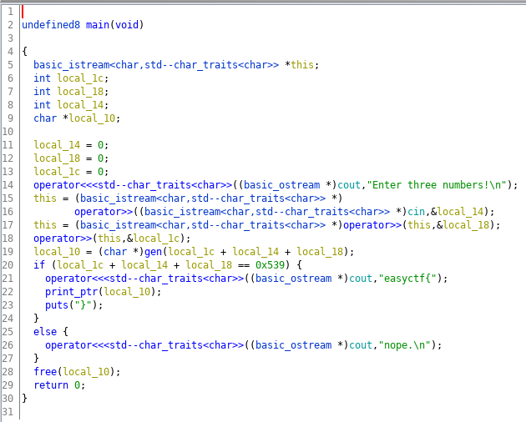
adder
丟進ghidra，發現要輸入
3個數

Slide 5
adder
丟進ghidra，發現要輸入
3個數
此三個數，加起來要等於
0x539

Slide 6
adder
丟進ghidra，發現要輸入
3個數
此三個數，加起來要等於
0x539
將之轉成十進位，得到
1337

Slide 7

adder
讓程式輸入1\n1\n1335，即可得到flag

Slide 8
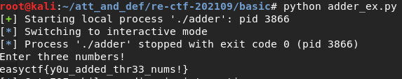
adder
讓程式輸入1\n1\n1335，即可得到flag
執行結果

Slide 9
reverse

Slide 10
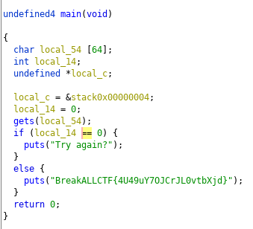
reverse
丟進ghidra

Slide 11
reverse
丟進ghidra
輸入的結果完全無法影響輸出
結果➔要用binary overflow

Slide 12
reverse
丟進ghidra
輸入的結果完全無法影響輸出
結果➔要用binary overflow
要利用gets給 local_54的賦值的
時機binary overflow來汙染
local_14的值

Slide 13
reverse
丟進ghidra
輸入的結果完全無法影響輸出
結果➔要用binary overflow
要利用gets給 local_54的賦值的
時機binary overflow來汙染
local_14的值
吐槽一下，這題是不是直接
strings reverse就可以了…

Slide 14
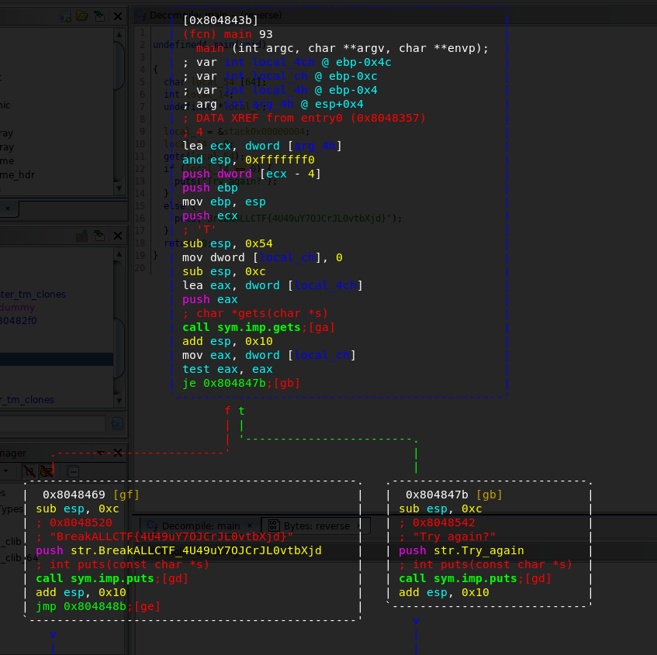
reverse
用r2打開

Slide 15
reverse
用r2打開
下面的部分不用管，只要看
local_14跟local_54儲存在哪就
可以了

Slide 16
reverse
用r2打開
下面的部分不用管，只要看
local_14跟local_54儲存在哪就
可以了
local_54存了64bytes，根據大小推
斷，即為r2的 local_4ch

Slide 17
reverse
用r2打開
下面的部分不用管，只要看
local_14跟local_54儲存在哪就
可以了
local_54存了64bytes，根據大小推
斷，即為r2的 local_4ch
根據此行，可以得知local_14存在
local_ch

Slide 18
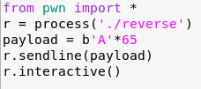
0x4c-0xc=0x40=64
➔總共塞64個bytes，再加上汙染local_14的1個byte，塞65個’A’進去

Slide 19

0x4c-0xc=0x40=64
➔總共塞64個bytes，再加上汙染local_14的1個byte，塞65個’A’進去
執行結果

Slide 20
encode

Slide 21
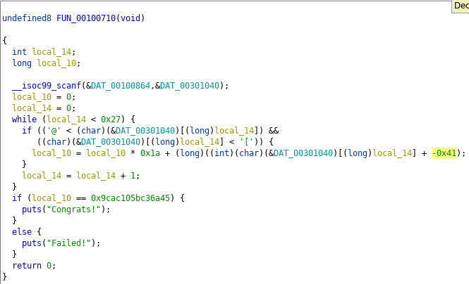
encode
丟進ghidra

Slide 22
encode
丟進ghidra
輸入的每個bytes會經歷
某種轉化，最後得到一
一個數字

Slide 23
encode
丟進ghidra
輸入的每個bytes會經歷
某種轉化，最後得到一
一個數字
我們要讓這個數字等於
0x9cac105bc36a45

Slide 24
encode
輸入的byte必須介於’@’
與’[’之間，也就是大寫
的英文字母才能有意義

Slide 25
encode
輸入的byte必須介於’@’
與’[’之間，也就是大寫
的英文字母才能有意義
這個byte會先被減去65
(也就是使A對應到0)，
，加進local_10，然後每
輪乘26
➔26進位

Slide 26
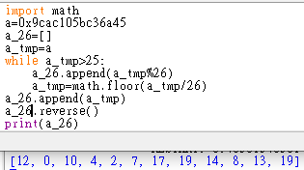
encode
寫個程式把0x9cac105bc36a45轉成26進位
得到[12,0,10,4,2,7,17,19,14,8,13,19]

Slide 27
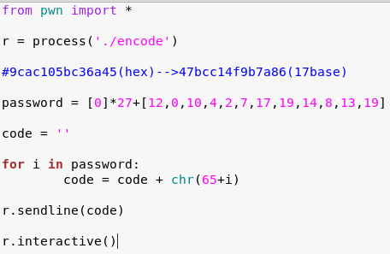
encode
將[12,0,10,4,2,7,17,19,14,8,13,19]轉成對應的byte然後輸入

Slide 28

encode
將[12,0,10,4,2,7,17,19,14,8,13,19]轉成對應的byte然後輸入
執行結果

Slide 29
ezreverse

Slide 30
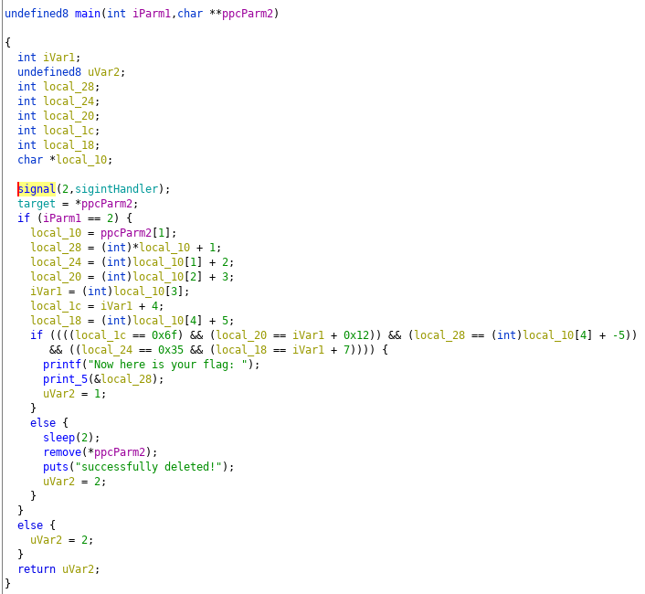
ezreverse
丟進ghidra

Slide 31
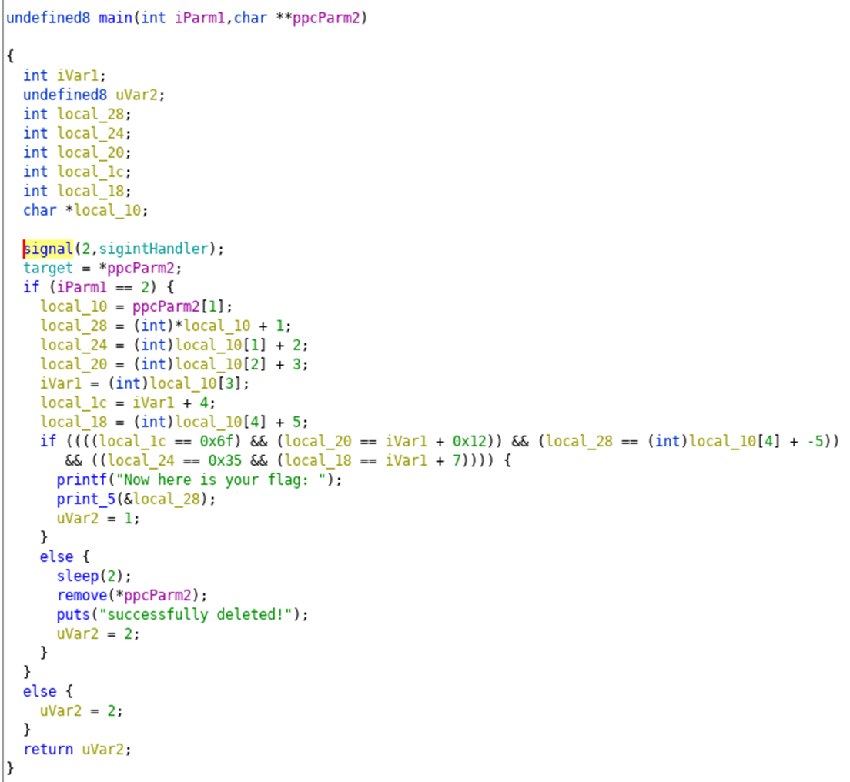
ezreverse
丟進ghidra
發現輸入的值要符合某些條件才能得到flag

Slide 32
ezreverse
丟進ghidra
發現輸入的值要符合某些條件才能得到flag
輸錯的話還會很惡毒的把程式刪了…，要重新載

Slide 33
ezreverse
為方便起見我假設輸入是A[0:5]
從此部分列出以下等式
local_28=A[0]+1
local_24=A[1]+2
local_20=A[2]+3
iVar1=A[3]
local_1c=iVar1+4
local_18=A[4]+5

Slide 34
ezreverse
由此部分列出下列五個等式
local_1c=0x6f
local_20=ivar1+0x12
local_28=A[4]-5
local_24=0x35
local_18=iVar1+7

Slide 35
ezreverse
結合這十個等式，我們可以解出
A[0]=0x67
A[1]=0x33
A[2]=0x7a
A[3]=0x6b
A[4]=0x6d

Slide 36
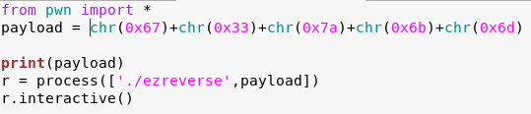
ezreverse
將之輸入程式，即可得到flag

Slide 37
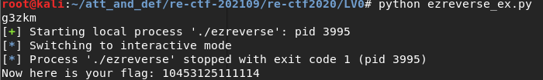
ezreverse
將之輸入程式，即可得到flag
執行結果

